Slide 1
第11章
内部設計工程
ずっと受けたかった
ソフトウェアエンジニアリングの授業2
鶴保征城・駒谷昇一
60171033 築山文香

Slide 2
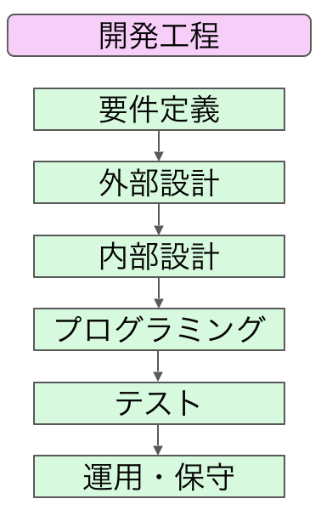
内部設計と外部設計の違い
外部設計
  システムの使い勝手を主に設計
    操作方法や組み込む機能など顧客が興味ある部分
    一部、データベースなど他のシステム間とのやりとりなど
内部設計
  外部設計をもとに具体的な実装方法を設計
    システム開発者に必要な情報
参照：http://system-project.info/gaibu_sekkei_naibu_chigai.html
Notes:
データベース演習の例(書籍予約システム)
・外部設計
・内部設計

Slide 3
内部設計工程の目的
外部仕様を満たしているかを検証し、確認する
プログラムの設計ミスを事前に防ぐ
内部データやクラスを定義し、モジュールを設計する
製造するモジュールを共通化できると、効率的なシステム開発が可能になる
  モジュールの再利用

Slide 4
内部設計の重要性
やり直しの回避
  プログラミングとテストの工数の削減・全体のコスト低減が可能
複数で作業する際の共通化
  内部設計においての方針
  規範で作るかの意識合わせ

Slide 5
内部設計書の作成手順
内部設計書の作成手順と作成方法を意識合わせする
用語、命名規則、各種ドキュメントの作成方法を定める
内部設計書を作成する
共通モジュールの洗い出しを含めて機能の実現方法について検討する
内部設計書のチームデザインレビュを行う
レビュでの指摘事項を記録する
レビュでの指摘事項をもとに内部設計書を訂正する
訂正がなくなるまで2〜4を何度も繰り返す
訂正がなくなれば内部設計書は完成

Slide 6
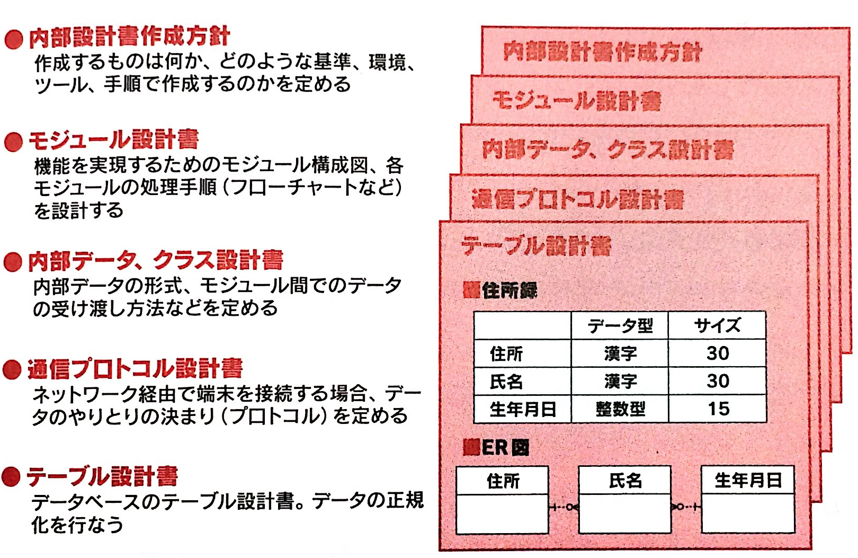
内部設計書の構成

Slide 7
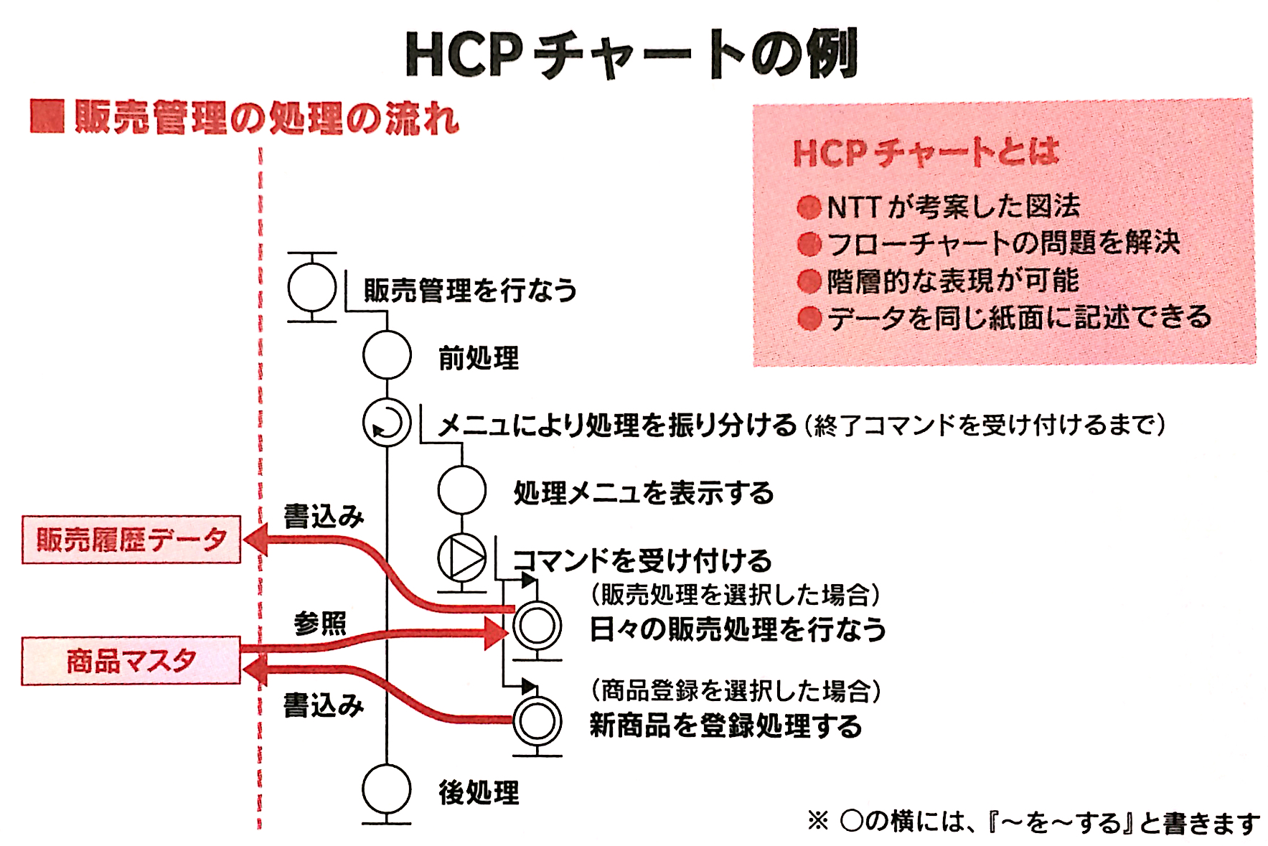
モジュール設計書
フローチャートなどで記述
  フローチャート、HCPチャート、PADなど

Slide 8
まとめ
内部設計は、開発者が中心で行う
やり直しの回避・工数削減のためにきちんと設計する
内部設計の構成
  内部設計書作成方針
  モジュール設計書
  内部データ、クラス設計書
  通信プロトコル設計書
  テーブル設計書

